Slide 1


Slide 2

As quatro dimensões da graça

Slide 3
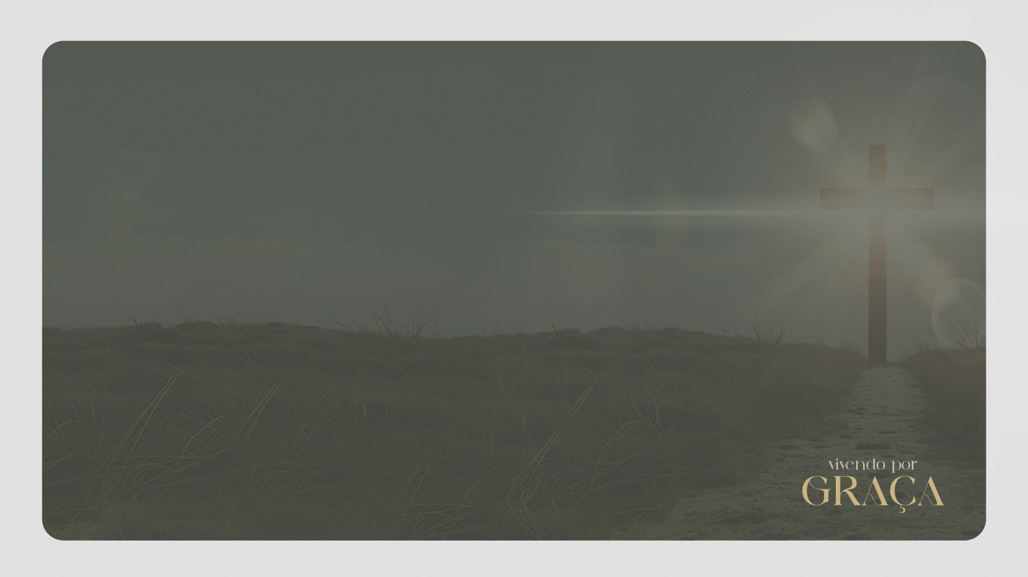
“Jesus, no entanto, foi para o monte das Oliveiras. De madrugada, voltou novamente para o templo, e todo o povo se reuniu em volta dele; e Jesus, assentado, os ensinava. Então os escribas e fariseus trouxeram à presença dele uma mulher surpreendida em adultério e, fazendo-a ficar em pé no meio de todos, disseram a Jesus: — Mestre, esta mulher foi surpreendida em flagrante adultério. Na Lei, Moisés nos ordenou que tais mulheres sejam apedrejadas. E o senhor, o que tem a dizer? Eles diziam isso tentando-o, para terem de que o acusar”
(João 8:1-6).

Slide 4
“Mas Jesus, inclinando-se, escrevia na terra com o dedo. Como eles insistiam na pergunta, Jesus se levantou e lhes disse: — Quem de vocês estiver sem pecado seja o primeiro a atirar uma pedra nela. E, inclinando-se novamente, continuou a escrever no chão. Mas eles, ouvindo essa resposta, foram saindo um por um, a começar pelos mais velhos até os últimos, ficando só Jesus e a mulher em pé diante dele. Levantando-se, Jesus perguntou a ela: — Mulher, onde estão eles? Ninguém condenou você? Ela respondeu: — Ninguém, Senhor! Então Jesus disse: — Também eu não a condeno; vá e não peque mais”
(João 8:6-11).

Slide 5

Quem é o personagem
central de João 8:1-11?
O personagem principal do texto é Jesus e a maneira como Ele lidou com a mulher pecadora. Essa é também a forma como Ele perdoa todos nós quando pecamos. Ele é capaz de combinar justiça e misericórdia.

Slide 6

Os líderes religiosos acreditavam ter concebido a armadilha perfeita. Confrontaram Jesus em público com um dilema do qual estavam certos de que Ele não poderia escapar.

Slide 7

Eles montaram uma armadilha com apenas duas respostas possíveis, ambas resultando em derrota para Ele. Se Jesus dissesse para soltá-la, violaria a lei de Moisés. Caso mandasse apedrejá-la, teria problemas com os romanos, que não permitiam que os judeus fizessem execuções.

Slide 8

Aquele que, com Seu próprio dedo escreveu a lei, é a maior autoridade para interpretá-la.

Slide 9

O único que poderia atirar uma pedra na mulher não atirou, e aqueles que queriam apedrejá-la saíram em silêncio, envergonhados em sua própria indignidade.

Slide 10
Jesus sabia tudo sobre a mulher e seus acusadores, mas perdoou seu pecado. Cristo manteve a penalidade legal para o adultério ao mesmo tempo que destacou a importância da compaixão e do perdão.

Slide 11

As quatro dimensões da graça:

Slide 12
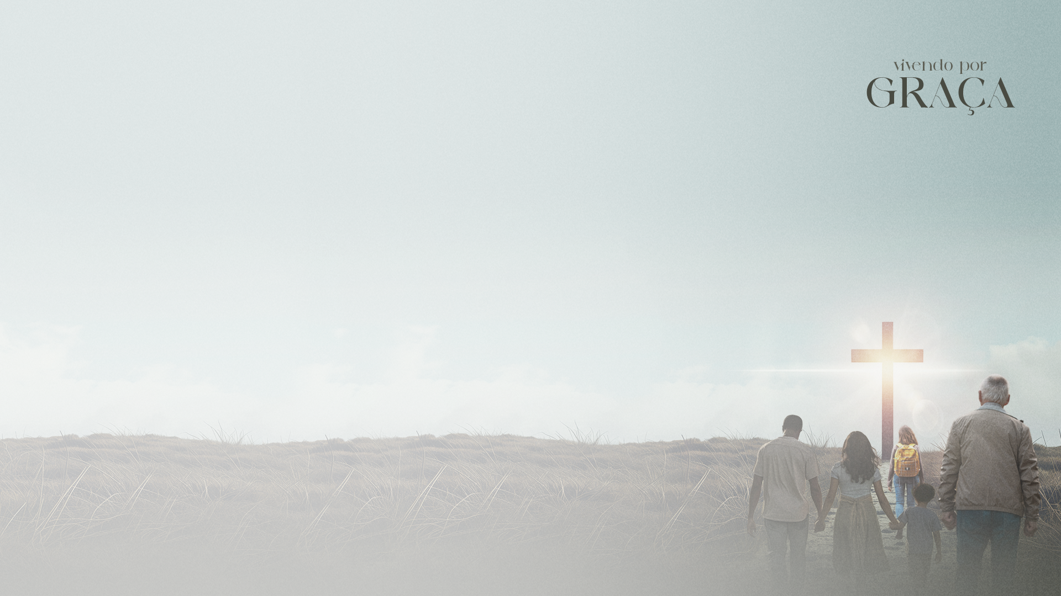
1. A graça é maior que sua vergonha
“Ao ouvirem a voz do Senhor Deus, que andava no jardim quando soprava o vento suave da tarde, o homem e a sua mulher se esconderam da presença do Senhor Deus, entre as árvores do jardim” (Gênesis 3:8).
Cristo deseja resgatar nossa dignidade. Sua graça é maior que nossa vergonha.

Slide 13
2. A graça alcança e iguala todos
Assim como o pecado condena todos os seres humanos, a graça alcança e equipara todos.
“Todos se desviaram e juntamente se tornaram inúteis; não há quem faça o bem, não há nem um sequer” (Romanos 3:12).

Slide 14
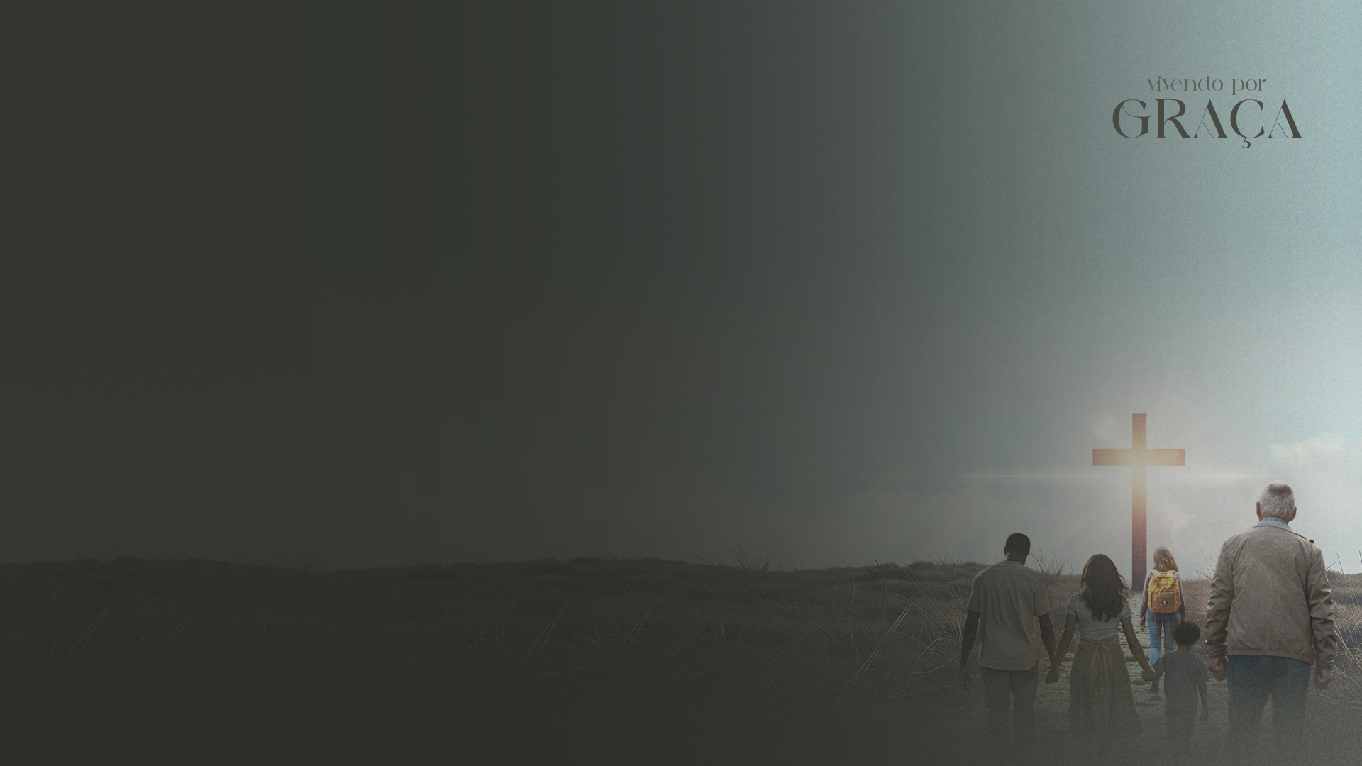
3. A graça é maior que sua culpa
“Jesus não tolera o pecado nem abranda o sentimento de culpa, mas procura salvar. O Salvador Se compadece da fraqueza do pecador e lhe estende a mão ajudadora. Não é seguidor de Cristo aquele que se afasta dos que erram, deixando-os desimpedidos para prosseguir rumo ao abismo” (O Libertador, p. 271).

Slide 15
4. A graça é maior que o pecado que o escraviza
“Pode haver notáveis defeitos no caráter de um indivíduo; contudo, quando ele se torna um verdadeiro discípulo de Cristo, o poder da graça divina faz dele uma nova criatura” (Santificação, p. 61).

Slide 16
Vá e não
peque mais
“Também eu não a condeno; vá e não peque mais”
(João 8:11).

Slide 17
“Seu coração se comoveu. Em soluços, expressou seu amor e gratidão. Com lágrimas amargas, confessou seus pecados. Para ela, esse foi o começo de uma vida de pureza e paz. Ao erguer essa alma caída, Jesus realizou um milagre maior do que o de curar a mais grave doença física. Ele curou a doença espiritual que leva à morte eterna” (O Libertador, p. 271).

